Slide 1
Офшорные зоны, их место и роль в мировой экономике
Автор работы

Slide 2
Актуальность, цель и задачи исследования
Актуальность
Оффшорный бизнес в современном мире приобрел глобальные масштабы
Цель -
место и роль офшорных зон в мировой экономике
Задачи:
- понятие
-принципы
-этапы
- классификация
- отношение к офшорам

Slide 3
Понятие и сущность
особый льготный режим лицензирования, регистрации или налогообложения
конфиденциальность деятельности
пониженная ставка налогообложения
упрощенный процесс регистрации

Slide 4
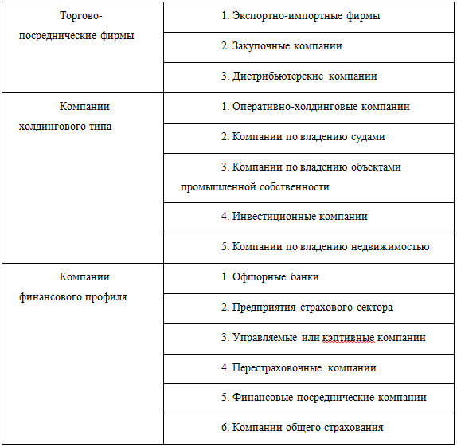
Стандартные виды офшорных компаний

Slide 5
Факторы влияния офшорного бизнеса
-
Место коммерческой организации
Степень участия коммерческой компании
-
Степень закрытости государства
Степень развитости экономики государства
-
Уровень развития государства в международных социальных и политических отношениях
Уровень участия этих инвесторов в контролировании и управлении офшорной организацией
Степень участия

Slide 6
Аспекты, сопряженные с деятельностью офшорных зон
Аспекты
Дефицит информации, касающейся объема финансовых операций в офшорных зонах
недостаточно строгие механизмы надзора над офшорными зонами
вопросы, связанные с реализацией эффективного надзора над офшорными юрисдикциями

Slide 7
Выводы
Выводы
Негативное влияние на экономико-политическую ситуацию
Отток капитала и снижение доходов бюджета из-за уклонения компании от уплаты налогов
Главными проблемами использования офшорных зон российской экономикой, является отток капитала, отсутствие поступления налогов в госбюджет РФ.

Slide 8
Спасибо за внимание!

